Slide 1
Early Warning System (EWS)
Система раннего предупреждения проблемных кредитов

Slide 2
Dataset & Exploratory Data Analysis
Источник: Kaggle
Credit Risk Dataset 32 581 записей 12 исходных признаков

Slide 3
12 исходных признаков:
person_age | возраст клиента
person_income | доход клиента
person_home_ownership | тип жилья
person_emp_length | стаж работы
loan_intent | цель кредита
loan_grade | кредитный рейтинг
loan_amnt | сумма кредита
loan_int_rate | процентная ставка
loan_percent_income | доля кредита от дохода
cb_person_default_on_file | был ли дефолт ранее
cb_person_cred_hist_length | длина кредитной истории
loan_status | статус кредита

Slide 4
Feature Engineering
1. debt_to_income = loan_amount / income (Показывает долговую нагрузку клиента относительно его дохода) 2. interest_pressure = interest_rate / 100 (Отражает процентную нагрузку по кредиту.) 3. credit_history_risk = 1 / (credit_history + 1) (Отражает риск, связанный с длиной кредитной истории.)

Slide 5
EWS логика:
stable
risk_increasing
high_risk

Slide 6

Machine Learning Model
Модель:
Random Forest Classifier
Результаты:
Accuracy = 0.90
F1-score = 0.90
Обнаружена и исправлена проблема Data Leakage:

Slide 7
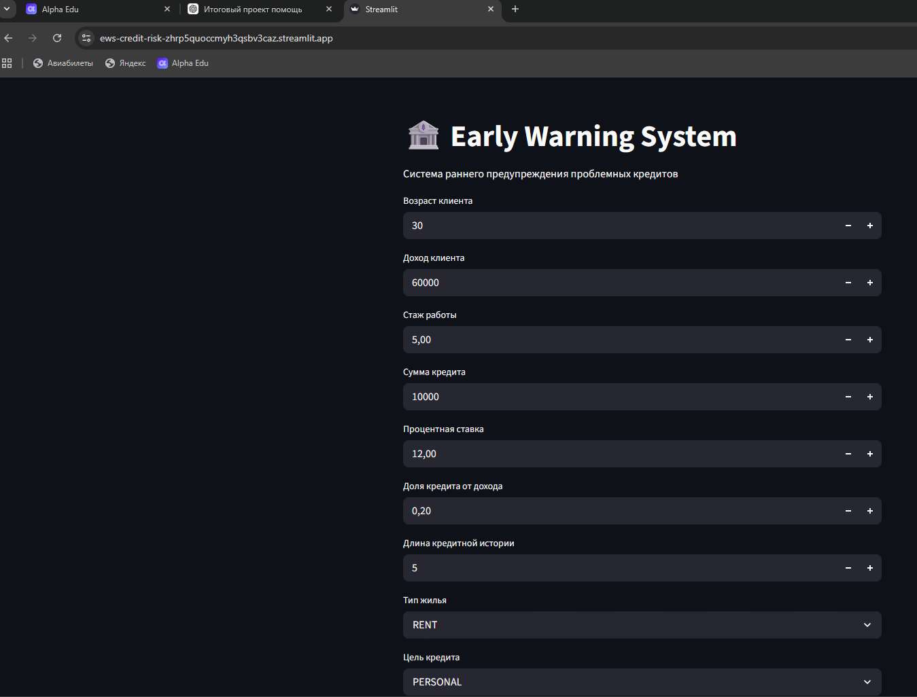
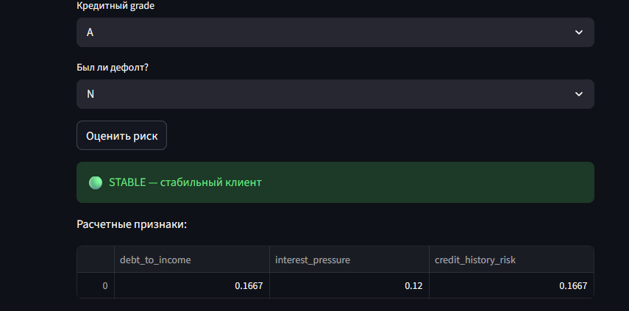

Slide 8
GitHub:
https://github.com/yessenamandiana-ux/ews-credit-risk
Live App:
https://ews-credit-risk-zhrp5quoccmyh3qsbv3caz.streamlit.app/

Slide 9
Выводы
В рамках данного проекта я применила знания из трека Machine Learning:
Работа с данными
- Pandas и NumPy
- загрузка и обработка табличных данных
- работа с пропущенными значениями
- преобразование признаков
EDA и анализ данных
Исследовательский анализ данных:
- анализ структуры датасета
- анализ распределения классов
- поиск пропусков и аномалий
Machine Learning
Подготовка train/test выборок: Train=80%, Test=20%Train = 80\%,\ Test = 20\%Train=80%, Test=20%
Построение модели классификации
Использована модель Random Forest
Feature Engineering
Создание собственных бизнес-признаков:
debt_to_income
interest_pressure
credit_history_risk
Оценка качества модели
Использование метрик:
Accuracy = 0.90
F1-score = 0.90
Работа с качеством данных
Обнаружение и исправление: Data Leakage
🖥 Deployment
✅ Разработка интерфейса на Streamlit
✅ Публикация проекта в GitHub

